Slide 1

Chapter 6 2D Clipping
6.1 绘制流水线(rendering pipeline)
MC
用建模坐标变换构建世界坐标系场景
WC
将世界坐标系转换为观察坐标系
VC
将观察坐标系转换为规范化设备坐标
NC
将规范化设备坐标映射到设备坐标
DC

Slide 2
Chapter 6 2D Clipping
6.2窗、视口变换和规范化
1、裁剪窗口到视口的映射
变换规则：保持对象在窗口的相对位置不变
y
y
(x_{wmax} , y_{wmax})
(x_{vmax} , y_{vmax})
(x_{w} , y_{w})
(x_{v} , y_{v})
(x_{wmin} , y_{wmin})
(x_{vmin} , y_{vmin})
x
x

Slide 3
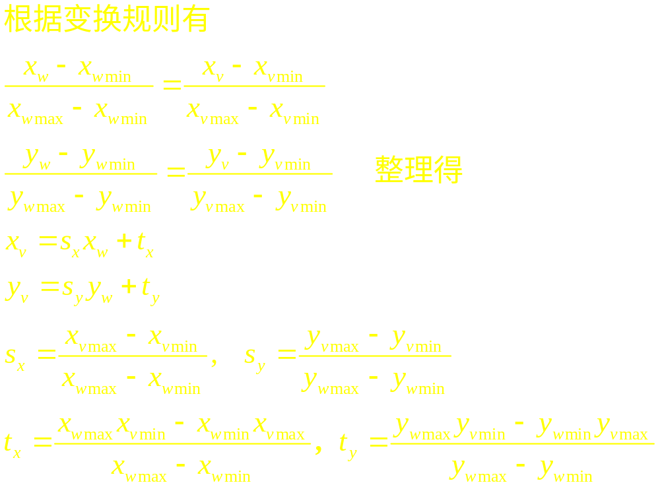

Slide 4
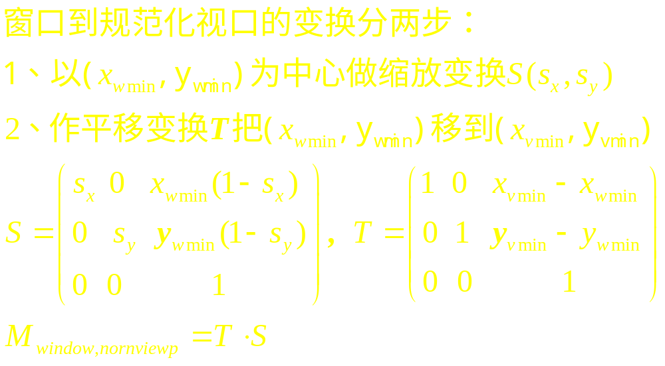
2、窗口到规范化正方形的映射
只需令x_{vmin}=y_{vmin}=-1（或0）和_{vmax}=y_{vmax}=1即可。

Slide 5

Chapter 6 2D Clipping
裁剪窗口

Slide 6

Chapter 6 2D Clipping

Slide 7
Chapter 6 2D Clipping
6.3 裁剪窗口
裁剪窗口可以是任意形状，常用的是矩形窗口。凹多边形或非线性边界裁剪窗口使用较少，裁剪花费时间较多

Slide 8
Chapter 6 2D Clipping
6.4 裁剪算法
去掉指定区域内或区域外的图形部分的方法。如无特殊说明，下面的裁剪窗口均为正则矩形（边平行于坐标轴）。
y
(x_{wmax} , y_{wmax})
(x_{wmin} , y_{wmin})
x

Slide 9
6.5 线段裁剪
已知线段的两个端点P1 和P2，观察窗口W，给出P1 P2位于W内的部分。
1、Cohen-Sutherland clipping algorithm
裁剪窗口的四边的延伸线将平面分割成九个区域，给这些区域编码。根据线段的两个端点所在的编码，快速判别线段与窗口的关系。
编码规则：若区域位于窗口的四边：xleft, xright,ybottem,ytop的可见侧编码为0，不可见侧编码为1。使得每个区域有如下形式的唯一代码。
y_{t} | y_{b} | x_{r} | x_{l}

Slide 10
得到九个区域的代码如下：
1001
1000
1010
y=y_{top}
0001
0000
0010
y=y_{bottom}
0101
0100
0110
x=x_{left}
x=x_{right}
特点：1）窗口的编码为：“0000”
2）四个角区域编码为2个“0”，2个“1”
3）四个含窗口某一边的区域编码为1个“1”3个“0”

Slide 11
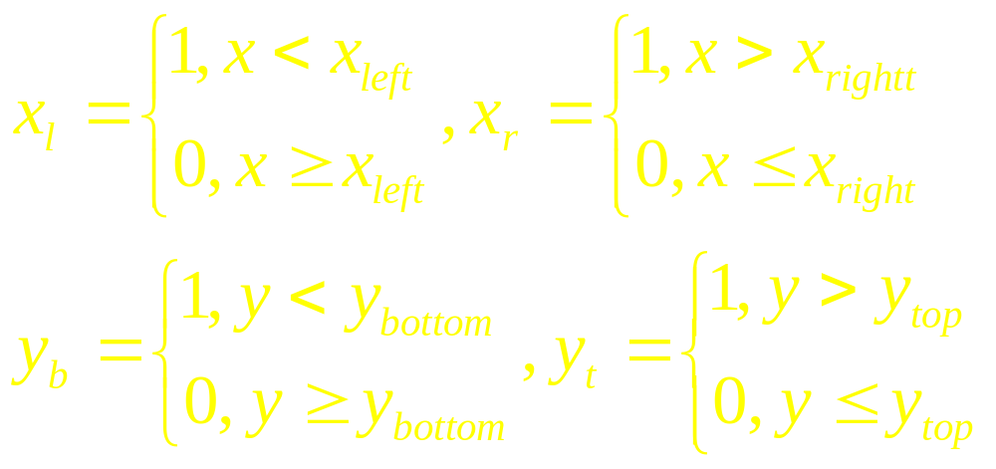
任一点P(x,y)的区域码确定方法：

Slide 12
具体算法：
输入线段P₁ P₂和裁剪窗口W。
Step1 对 P₁和P₂进行编码，分别为P₁_code 和P₂_code。
Step2 若两端点的编码中均有一位同为1，则该线段在窗口外，裁剪完成 ，否则进入下一步。
Step3 若两端点的编码全为0，则显示该线段，裁剪完成，否则进入下一步。
Step4 任取一个编码不全为0的端点，取该编码中不为0所对应的窗口边界，求它与线段的交点，用该交点代替这个端点，更新它的编码，返回Step2.

Slide 13
2、Nicholl-Lee-Nicholl(NLN)算法
跟Cohen-Sutherland类似，用区域的方法来确定线段p₀p_{end}与窗口的关系。创建更多的区域以减少求交次数。
方法：
(1)用区域码法确定p₀的位置区域，再由p₀与窗口的四个顶点的连线划分成若干区域。
(2)比较p₀p_{end}与各连线的斜率大小，确定p_{end}的位置。
(3)确定要求交的窗口边界，进行裁剪

Slide 14
端点p₀的三种位置
p₀
p₀
p₀

Slide 15
T
LT
P₀
L
R
L
P₀
LR
B
LB
P₀在窗口内的区域划分
P₀在窗口左边的区域划分

Slide 16
p₀
p₀
T
T
TR
TR
L
L
LR
TB
LB
LB
P₀在窗口左上角的两种区域划分

Slide 17
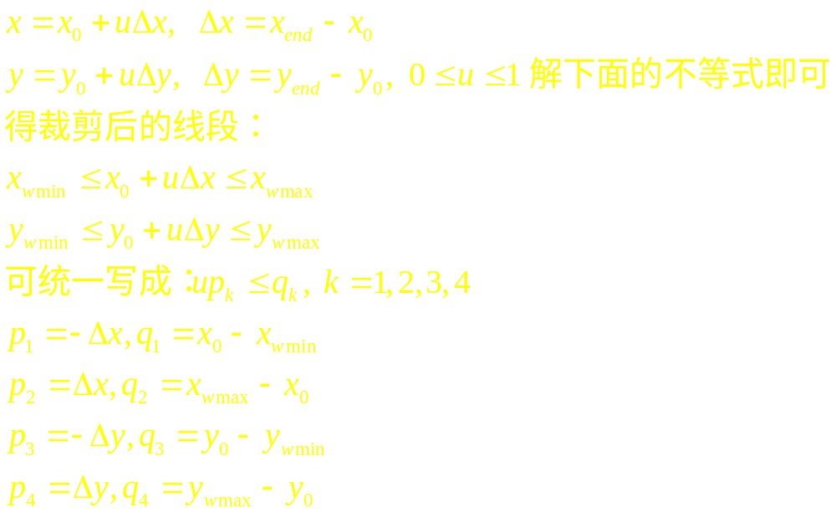
3、梁－Barsky algorithm
利用线段的参数表示，可得到另一裁剪方法--参数直线裁剪算法。

Slide 18
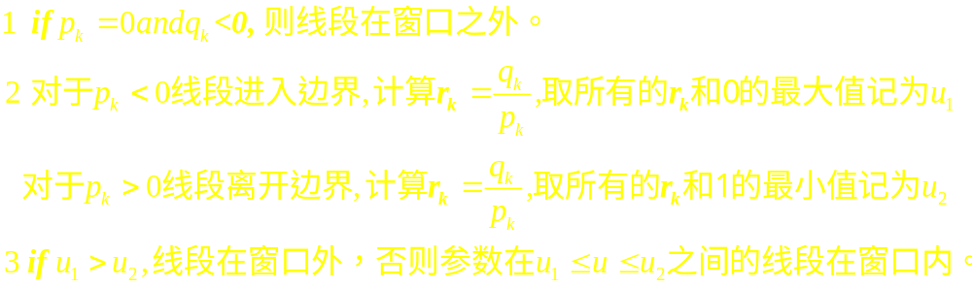
判别法：
通常，该算法比Cohen-Sutherland更快，且易于推广到三维裁剪。

Slide 19
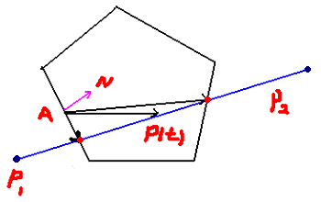
Chapter 6 2D viewing
4、凸多边形裁剪窗口的线段裁剪
参数化直线裁剪算法易推广到窗口为凸多边形的线段裁剪。 给定凸多边形区域R和一条线段P₁ P₂ ，要求计算线段落在区域R中的部分，如下图所示。假定A是区域R边界上的一点，N是区域边界在点A处的内法向量，线段P₁ P₂的参数方程表示为P_{(t)}
P(t_{u})
P(t_{l})

Slide 20
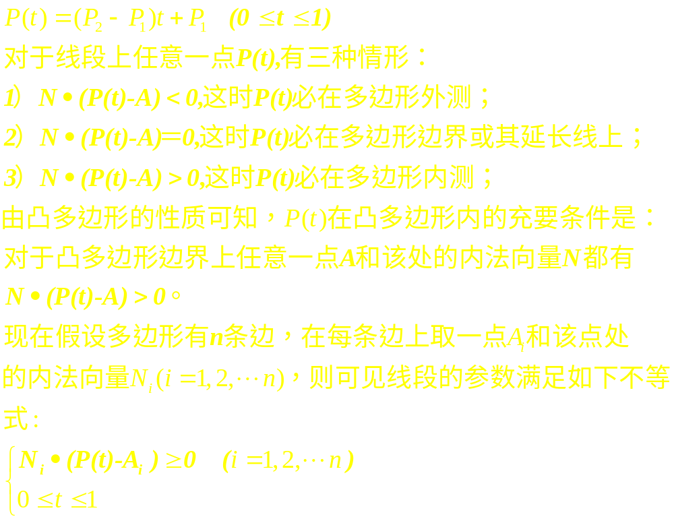

Slide 21
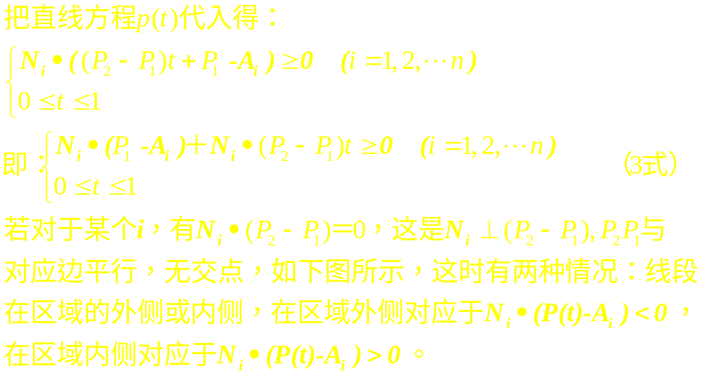
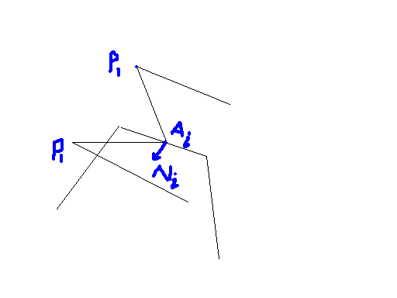

Slide 22
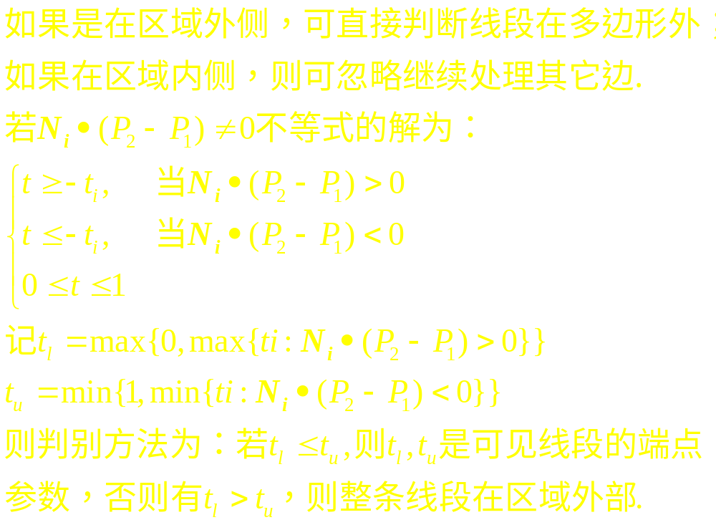

Slide 23
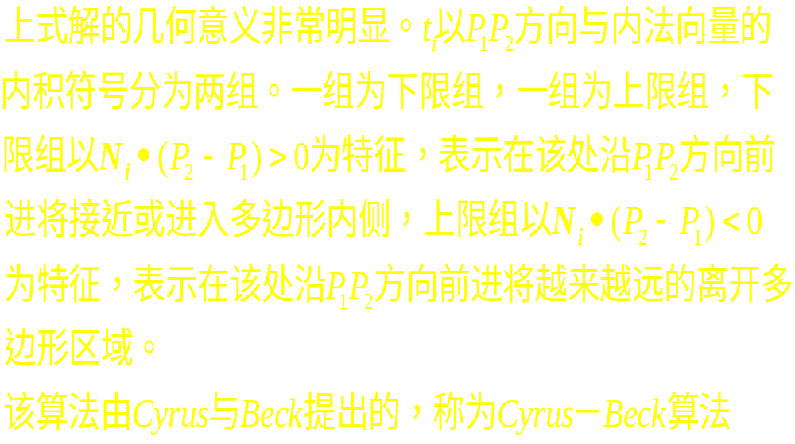

Slide 24
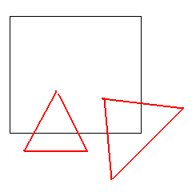
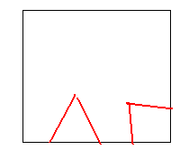
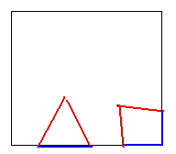
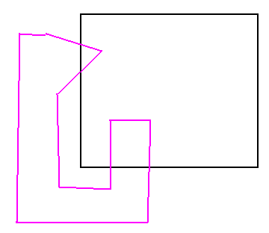
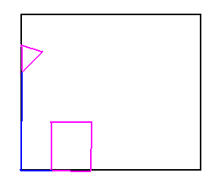
6.6 多边形填充区裁剪
窗口裁剪对象
窗口裁剪对象

Slide 25
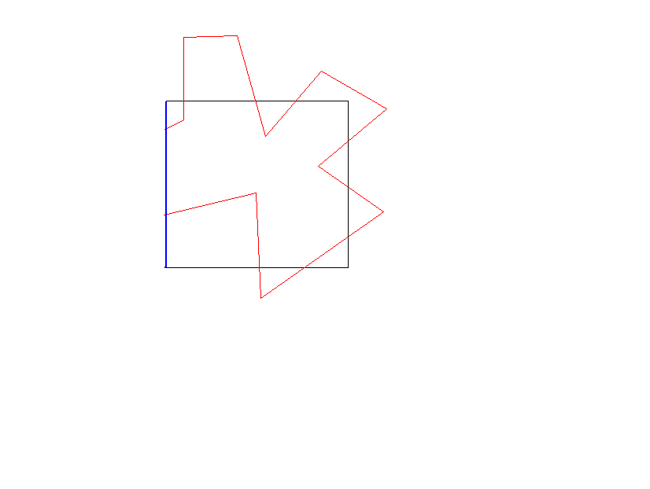
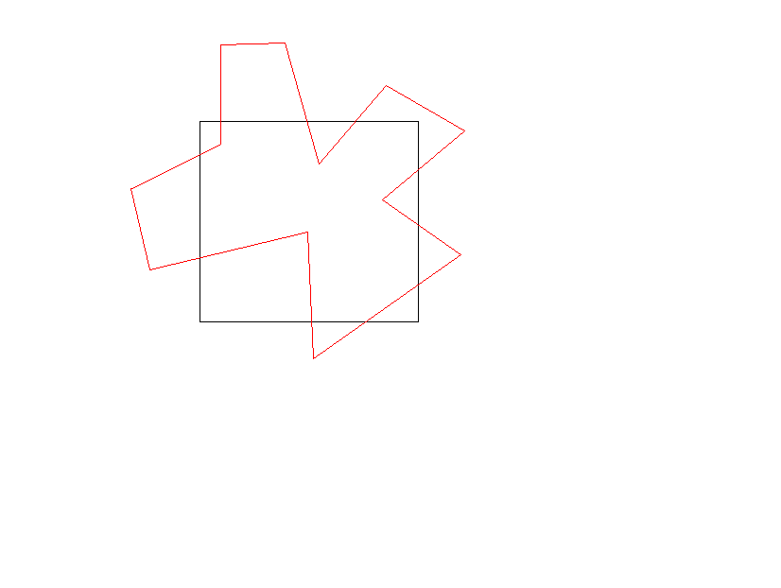
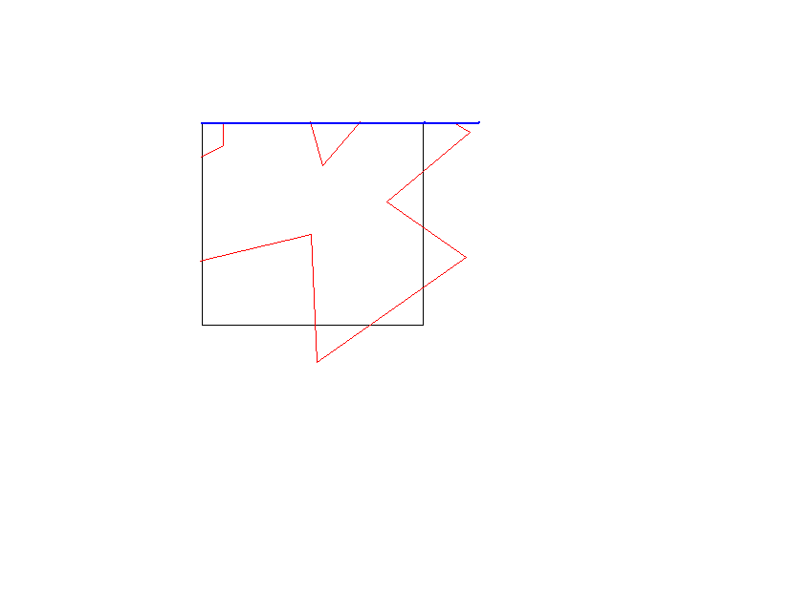
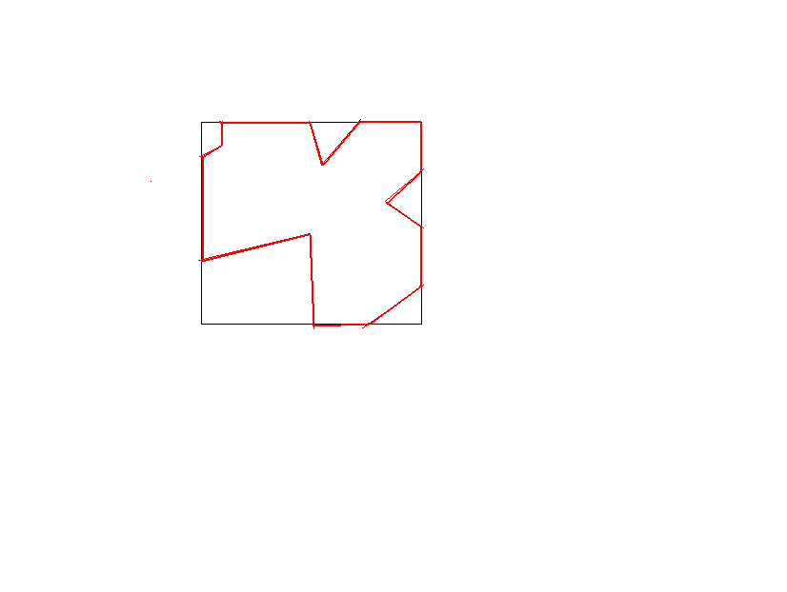
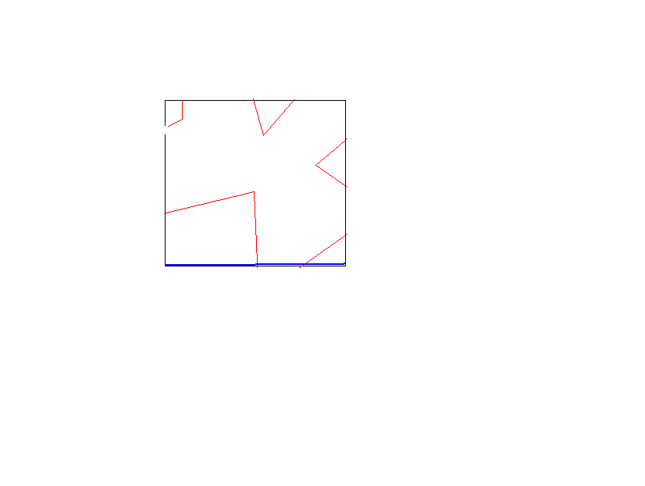
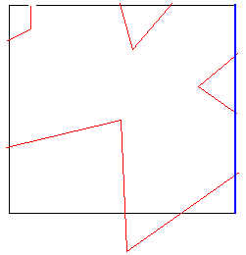
1、Sutherland-Hodgman polygon clipping
左边界裁剪对象
上边界裁剪对象
右边界裁剪对象
裁剪结果
下边界裁剪对象

Slide 26
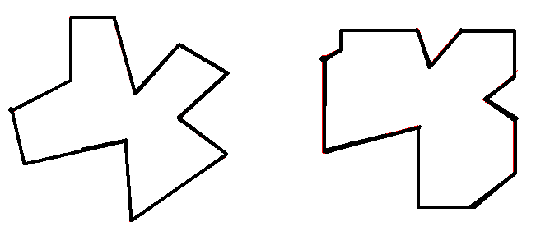
输入：多边形顶点序列，如P₁P₂…P_{n}，如图1所示。输出：裁剪后的多边形顶点序列，如图2所示。
P₄
R₃
R₄
R₆
R₇
P₃
P₆
P₂
P₇
R₁
R₂
R₅
R₈
P₅
R₉
P₁
P₈
R₁₀
R₁₄
P₁₁
P₉
R₁₅
P₁₂
R₁₁
P₁₀
R₁₃
R₁₂
图1 输入多边形
图2 裁减结果

Slide 27
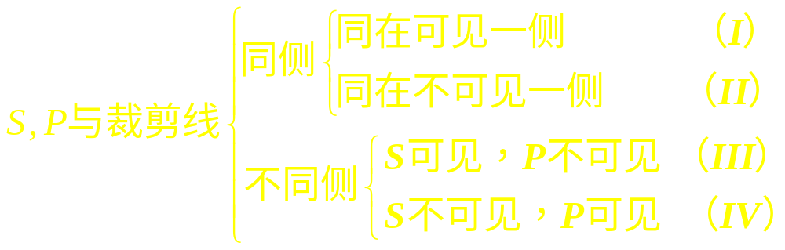
算法的每一步，均以裁剪窗口的一条边以及延长线去裁剪输入多边形，输出它在该边界内侧的那部分多边形，当所有的窗口边界都处理过后，得到的多边形就是最终的裁剪结果。
一条窗口边界裁剪多边形的方法如下：多边形各的任一条边的两个端点S、P，它们与裁剪线的位置关系只有四种，分别是
如下图所示，

Slide 28
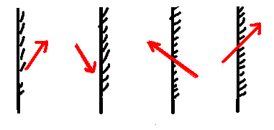
可见側
P
P
S
P
S
S
P
S
Ⅰ
Ⅱ
Ⅲ
Ⅳ
每种情况的处理方法：
Case I 两端点S、P都在可见一侧，则输出P；
Case II 若S、P都在不可见一侧，则输出0个顶点； Case III 若S在可见一侧，P在不可见一侧，则输出线段SP与裁剪线的交点；
Case IV 若S在不可见一侧，P在可见一侧，则输出线段SP与裁剪线的交点和线段终点P。

Slide 29
可见一侧
可见一侧
P4
P4
P3
P3=P
P=P2
P2＝S
I1
I1
S=P1
P1
(I)输出I1和P2
(II)输出P3
可见一侧
可见一侧
P4=P
I2
S=P4
I2
P3=S
P3
P2
P2
I1
I1
P1
P=P1
(III)输出I2
(IV)无输出

Slide 30
Sutherland-Hodgman裁剪方法的分析和讨论
例 ：分别求解下述裁剪问题，其中透明区域
是窗口，黄色区域是对象。
问题1
问题2

Slide 31
问题1的下边界裁剪过程和结果

Slide 32
问题2的从左和下边界开始裁剪的结果
左边界开始
裁剪的结果
下边界开始
裁剪的结果

Slide 33
结论：
1、 Sutherland-Hodgman方法裁剪凸区域对象的结果正确唯一；
2、对于凹区域，裁剪结果可能会有多余的边界，而且裁剪结果有时与裁剪边界的顺序有关，结果不正确，也不唯一。
改进方法：
1、把凹区域分割成多个凸区域，在进行裁剪；
2、对一条边界上出现的多个顶点进行标记和判别，正确建立输出多边形的连接关系。
3、应用新的裁剪算法，如下面讲解的Weiler-Atherton算法。

Slide 34
2、 Weiler-Atherton算法
被裁剪的多边形称为主多边形，裁剪多边形称为裁剪区域，主多边形被裁剪后形成的新边界由主多边形和裁剪区域的部分边界共同构成。
算法中主多边形与裁剪区域均由其顶点的环形表表示，以下图为例说明算法。黄色多边形P为主多边形，白色多边形Q为裁剪区域，该算法要给定多边形走向，以逆时针走向为例，此时，遍历多边形顶点时，内部总是位于前进方向的左侧。
P
入
出
出
Q
入
出
入
出
出
入
入
入
入
出
入
出
出
入
出

Slide 35
输入：主多边形P和裁剪区域Q，P＝ P₁P₂…P_{n}；Q＝ Q₁Q₂…Q_{m}
注：P、Q是简单多边形，且是定向的。
输出：P在Q中的部分。
1) 求交点：求PQ的所有交点边P_{i}P_{i+1}，边 Q_{j}Q_{j+1}，i=1,2,…n;
j=1,2,…,m
2) 交点分类：
进点：沿着P的走向，P的边界在交点处从Q的外部到Q的内部，则称该交点为进点。
出点：沿着P的走向，P的边界在交点处从Q的内部到Q的外部，则称该交点为出点。
注： 1) 进点，出点数相等，交点数为偶数；
2) 进出点的实质：在该点的某个区域内，多边形P的边界跨越了Q的边界。

Slide 36
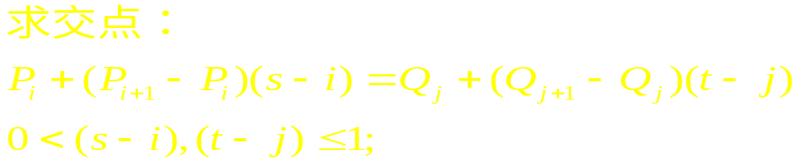
1，将交点序列沿着P的走向排序：
2，将交点序列沿着Q的走向排序：
（s,t）为所在边小数部分，即参数曲线
边界输出时：沿着P的走向输出全部从进点到出点的部分
边界，沿着Q的走向输出全部从出点到进点的部分边界，
算法：
1）求交点，建立P_intersect_list;建立Q_intersect_list.
2)交点排序P_intersect_list， Q_intersect_list分别排序，
排序标准按照各自的参数，并且记住同一点的位置。
3）按照顺序输出。

Slide 37
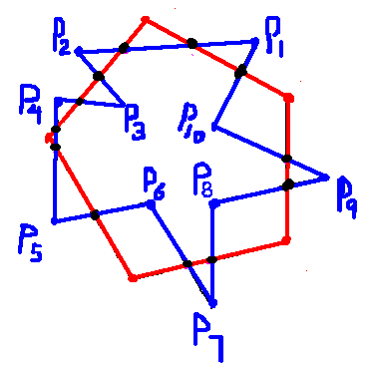
数据结构：交点格式如下图所示；x，y为交点坐标，t是交点的参数值，sp（same point）同一交点在另一多边形中的序号位置（初始值为：按照时间顺序求得的序号）
x
y
t
sp
F_o
F_c
I₂
I₁
I₃
其中F_o和F_c是bool
变量，当交点在裁减
多边形的边线段内，
F_o =1；用于被裁减
多边形的边上交点连
接。当交点在被裁减
多边形的边线段内，
F_c =1 。用于裁减多
边形的边上交点连接。
I₄
I₅
I₆
入

Slide 38
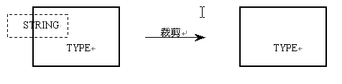
6.10 字符裁剪
1、字符串的有或无裁剪(all-or-none-text)
其算法思想是：根据字符串所含字符的个数，及字符的大小、间隔和轨迹，求出字符串的外包盒(box)。根据box的边界与窗口边界的位置关系决定该字符串的去留。
裁剪示意图

Slide 39
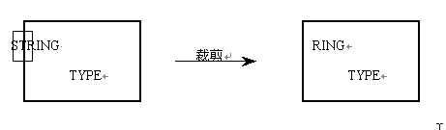
2、字符的有或无裁剪(all-or-none-character)
算法思想：
先以字符串box与窗口边界比较而决定字符串的全删、全留或部分留。
对部分留的字符串，逐个检查字符的box与窗口边界的关系而决定该字符是否删除。
裁剪示意图

Slide 40
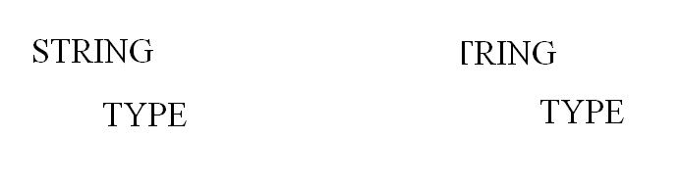
3、字符的精密裁剪
算法步骤：
用字符串box与窗边相比较。决定字符串的全删、全留或部分删；
对部分留的字符串，逐个检查字符的box与窗口边界的关系，决定字符的全删、全留或部分删；
对部分留的字符的每一笔划进行剪裁。
精密裁剪效果

